Slide 1
單元3.Dockerfile 解析
授課講師:Kevin

Slide 2
目錄:
Dockerfile全面解析
docker build指令運用
docker login指令運用
docker push指令運用
docker exec 指令
自製python程式容器與mysql容器關聯
Docker 網路的建立與管理
容器之間的通信與數據測試
Docker run –-rm 指令運用
課程補充:volume詳解
課程補充:DevOps介紹

Slide 3
課程導入
課程目標：
學會建立自己程式專案的Dockerfile
部屬自己的容器到docker hub給其他人使用
查看容器內部檔案配置
學習容器與容器之間的網路溝通

Slide 4
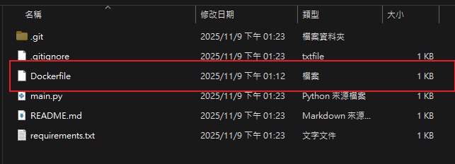
Dockerfile 全面解析(1)
Dockerfile 是一種文本文件，包含一系列指令，用來建立 Docker 自己的映像檔（image）。
這些指令定義瞭如何構建一個容器環境，確保應用能夠在不同環境中一致運行。
Dockerfile 的預設檔名是 "Dockerfile"，不需要附加副檔名，這樣可以簡化 docker build 命令的使用。
使用 Dockerfile 的好處在於可以自動化映像檔的建立，減少手動配置的過程，提升效率與一致性。

Slide 5
Dockerfile 全面解析(2)
建立文件
打開之前建立好的python檔案資料夾(或是下載https://github.com/coolyuoo/TestPyWeb)
右鍵新增純文字文件，建立Dokcerfile 文件
FROM python:3.9-slim
WORKDIR /app
COPY . .
RUN pip install -r requirements.txt
CMD ["python", "app.py"]

Slide 6
Dockerfile 全面解析(2)
Dockerfile 指令概述
最常見的 Dockerfile 指令包括 FROM、RUN、COPY、CMD 和 WORKDIR 等。
FROM： 指定基礎映像，這是構建新的映像的起點，通常是某個操作系統或應用環境。
RUN： 在映像構建過程中執行命令，安裝必要的軟體包或進行設置。
COPY： 將本地檔案或目錄複製到映像中，確保應用所需的資源可用。
這些指令組合起來，形成一個完整的映像建構過程，從而可以在任何支持 Docker 的環境中運行。

Slide 7
Dockerfile 全面解析(3)
Dockerfile 中的 FROM 指令
FROM 指令是 Dockerfile 的第一條指令，必須指定。
這條指令告訴 Docker 從哪個基礎映像構建新的映像，可以指定版本或標籤。
例如，FROM ubuntu：20.04 指定使用 Ubuntu 20.04 作為基礎映像。
可以使用多階段構建，其中多個 FROM 指令可以用於不同的構建階段，這樣可以有效地減少最終映像的大小。

Slide 8
Dockerfile 全面解析(4)
WORKDIR 指令的使用
WORKDIR 指令設定後續指令的工作目錄。
這意味著你可以在 Dockerfile 中使用相對路徑，這樣管理檔案會更加方便。
例如，WORKDIR /app 會在映像內創建一個名為 /app 的目錄，並將其設為當前工作目錄。
使用 WORKDIR 可以幫助保持 Dockerfile 的整潔，並提高可讀性。

Slide 9
Dockerfile 全面解析(5)
RUN 指令的功能
RUN 指令用於執行命令並創建中間層，這些命令通常用來安裝依賴或設定環境。
例如，RUN apt-get update && apt-get install -y python3 安裝 Python 3 並更新軟體包列表。
RUN 指令可以使用 shell 表現形式或 exec 表現形式，前者使用 shell 解析命令，後者直接執行指定命令。
利用 RUN 指令有效管理和配置映像環境是 Dockerfile 的重要部分。

Slide 10
Dockerfile 全面解析(6)
COPY 和 ADD 指令的比較
COPY 和 ADD 都是用於將文件從主機複製到映像中的指令，但功能有所不同。
COPY 只用於簡單的文件複製，而 ADD 則支持從 URL 下載文件及自動解壓縮檔案。
在一般情況下，建議使用 COPY 除非需要 ADD 的附加功能。
例如，COPY ./localfile.txt /app/ 將本地文件複製到容器的相對路徑中。
ADD到現在都還沒在實務上使用過

Slide 11
Dockerfile 全面解析(7)
CMD 指令的設定
CMD 指令用於指定容器啟動時要執行的預設命令。
只有最後一個 CMD 指令會被執行，這意味著如果有多個 CMD 指令，只有最後一個會生效。
例如，CMD 【"python3"， "app.py"】 指定在容器啟動時執行 Python 應用。
CMD 可以被 docker run 命令中的參數覆蓋，這使得容器運行時的靈活性更高。

Slide 12
Dockerfile 全面解析(8)
開店企劃書
把Dockerfile想像成開店企畫書就會事半功倍
如果想開一間會計事務所 你可能會直接蓋一間 所以From 選好商辦大樓(image)
選好商辦大樓後 要選好辦公室位置 所以WORKDIR 指定好辦公室(資料夾)
假設是WORKDIR /app
再來就是把設備搬進去辦公室裡面 COPY . . 說明一下 [.]不是句點 是當前位置的意思 所以說第一個. 是宿主機的當前資料夾位置 第二個[.]是容器內部資料夾位置，也就是/app
再來是裝潢，水電油漆網路線之類的，RUN pip install -r requirements.txt
安裝pip套件
最後開張大吉，CMD[“python”,”app.py”] 告訴程式一切準備就緒 要開門了

Slide 13
Dockerfile 全面解析(9)
特殊指令
EXPOSE
EXPOSE 只是「說明這個容器會用哪些 port」的「備註」而已，
不會真的幫你開 port、也不會幫你做對外映射。
所以不寫也不會怎樣 只是個註解而已

Slide 14
docker build 指令運用(1)
docker build 是用來根據 Dockerfile 建立映像的命令。
執行此命令時，Docker 引擎會讀取 Dockerfile 中的每一條指令並依序執行。
可以使用 -t 參數來為映像指定名稱和標籤，例如 docker build -t myimage：latest .。
透過 docker build 可以輕鬆管理應用程式的版本和依賴，提升開發效率。

Slide 15
docker build 指令運用(2)
在專案資料夾路徑輸入cmd
開啟cmd之後輸入 docker build -t myimage：latest .
注意: [.] 是指當前目錄位置，不是句點的意思，意思是當前目錄的檔案要包成image

Slide 16
docker login 指令運用
在將映像推送到 Docker Hub 或其他容器註冊表之前，需要進行 docker login。
此命令會要求使用者輸入 Docker Hub 的帳號和密碼，完成身份驗證。
登入後，用戶可以上傳和下載映像，方便地管理自己的映像庫。
正確的身份驗證對於維護映像的安全性和可訪問性至關重要。

Slide 17
docker login 指令運用(2)
在cmd輸入docker login 接著出現圖片畫面

Slide 18
docker push指令運用
docker push 用於將本地的映像上傳到容器註冊表中。
例如，執行 docker push myimage：latest 將本地最新的映像推送到 Docker Hub。
在推送映像之前，必須先使用 docker login 登入相關的註冊表。
透過此指令，可以方便地分享映像，支持團隊協作和部署。

Slide 19
docker exec 指令的運用(1)
指令介紹：
  docker exec 是一個非常實用的指令，用於在運行中的 Docker 容器內執行命令。
基本用法：
  使用 docker exec -it 《container_id或container_name》 《command》 可以進入容器並執行指定的命令，例如使用 sh 進入容器的 shell。
範例操作：
  例如，若想查看某個運行中的 Python Web 容器內部的狀態，可以執行以下指令：
  進入容器後，可以進行檔案檢查、安裝新套件等操作。

Slide 20
docker exec 指令的運用(2)
開始操作時間
繼承上一次的Dockerfile，進去容器裡面查看自己寫的python是否在裡面
輸入 Docker exec –it myapp sh
1.回上一層資料夾:cd ..
2.確認 app 資料夾是否存在（這是 Dockerfile 中 WORKDIR app 所設定的工作目錄）
:ls
3.進入 app 資料夾:cd app
4.列出資料夾內容（這些檔案就是透過 COPY . . 指令從本機複製進容器的）:ls
5.查看 app.py 內容（確認程式檔是否在容器內）:cat app.py

Slide 21
docker exec 指令的運用(3)
開始操作時間
查看上一次的nginx容器內部，這是上次存放html的資料夾/usr/share/nginx/html:ro
輸入 Docker exec –it [nginxcontainername] sh
1. cd usr
2. cd share
3. cd nginx
4. cd html
5. ls 看到index.html 這就是上次我們放進宿主主機的檔案
6. cat index.html 確定是我們丟的那隻檔案

Slide 22
docker exec 指令的運用(4)
開始操作時間
查看上一次的mysql容器內部，這是上次存放html的資料夾/var/lib/mysql
輸入 Docker exec –it [mysqlcontainername] sh
1. cd var
2. cd lib
3. cd mysql
4. ls 看到這些檔案就是對應到宿主機該資料夾的所有檔案，至此確認成功

Slide 23
休息一下
學員提問

Slide 24
自製 Python Web 容器與 MySQL容器關聯
連結概念：
  在 Docker 中，容器之間的連結是建構複雜應用的基礎。本單元將介紹如何將 Python Web 容器與 MySQL 容器進行連結。
網路建設：
  最後，利用 Docker 網路功能，確保這兩個容器能在同一網路中互相通信，實現數據的讀取與寫入。

Slide 25
自製 Python Web 容器與 MySQL容器關聯(2)
步驟概述：
步驟1:
先啟動上次課程的mysql容器，接著製作一個抓取mysql的python
(應該開課期間有教，重新複習)
https://github.com/coolyuoo/PyWithMySql
確認抓取資料成功
步驟2:
把該python包成image 轉換成容器
在測試一下是否能抓取成功mysql資料
步驟3
docker exec 進入 python容器 安裝
sudo apt update
sudo apt install -y iputils-ping

Slide 26
自製 Python Web 容器與 MySQL容器關聯(3)
步驟概述：
步驟4
在python容器內部去ping mysql服務
Ping mysql-container
容器之間可以直接用「容器名稱」當成 Hostname 來 ping 或連線。這是 Docker 內建的 DNS 解析功能。
會ping 不到 是正常的

Slide 27
自製 Python Web 容器與 MySQL容器關聯(4)
步驟概述：
步驟5
開始建立 net 網路
docker network ls
查看當前網路
docker network create pytosql
docker network ls
在確認一次是否建立成功
docker network rm 可以刪除 net

Slide 28
自製 Python Web 容器與 MySQL容器關聯(5)
步驟概述：
步驟6
停止兩個容器並刪除
重新啟動這兩個image
docker run
並加上 –net
--net pytosql 的參數
這是讓python以及mysql 吃到同一個 網路的設定

Slide 29
自製 Python Web 容器與 MySQL容器關聯(6)
步驟概述：
步驟7
執行步驟4 這時候就可以ping到mysql的容器服務
步驟8
測試python能不能抓到mysql資料 應該還是不行 因為還有最後一件事情要做
步驟9
修改程式碼內的db位置
一樣改成mysql容器的名稱 才可以抓到
步驟10
抓取資料成功

Slide 30
休息一下
學員提問

Slide 31
Docker 網路的建立與管理 docker --net
網路管理：
  使用 docker network 可以查看、創建或刪除 Docker 網路，這對於容器的互通性至關重要。
網路創建：
  通過如下命令創建新的網路
docker network create 《network_name》
  確認網路創建後，可以將 Python 容器和 MySQL 容器都加到這個網路中。
網路刪除：
  若需刪除不再使用的網路，可以使用 docker network rm 《network_name》 命令進行管理。

Slide 32
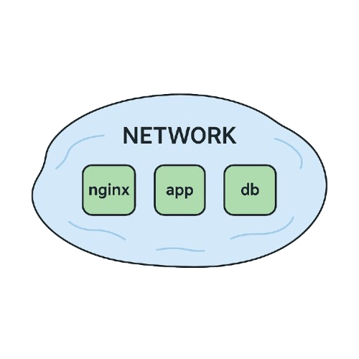
Docker 網路的建立與管理(2) docker --net
容器內部通信：
  在 Python 容器內，可以使用 ping 命令檢查是否能夠訪問 MySQL 容器，這是確認容器之間連接是否正常的重要步驟。
測試數據連接：
  執行 ping mysql-container，若成功，則表示兩個容器之間的網路配置正確。
問題排查：
  如果無法 ping 通，需檢查網路設置及容器狀態，確保所有設定均已正確。
docker --net：
  一個 Docker Network 就像一個「池塘」，
  每個放進去的「容器」都在同一個池塘裡游，
  所以它們之間可以互相連線、交換資料，
  但池塘外的世界（主機或外部網路）看不到裡面的容器。

Slide 33
Docker 網路的建立與管理(3) docker --link 不推薦使用
在早期的 Docker 版本裡，如果想讓兩個容器互通，可以用：
docker run --link 另一個容器名
這樣 Docker 會自動幫你：
在容器內新增一筆 hosts 檔設定（把對方容器名稱對應成 IP）。
同時幫你加上一些 環境變數，讓程式可以讀取對方的連線資訊。
但現在幾乎不用了
原因：
--link 只能在同一台主機使用。
不支援新版的 network 驅動。
被官方標記為「deprecated（過時）」
寫法複雜，如果A容器要連結B和C容器
docker run -it --rm --name a \
--link b:bsvc \
--link c:csvc \
busybox sh

Slide 34
Docker run --rm
docker run 是建立並啟動容器的基本指令，而 --rm 是一個常用參數，意思是：
✅ 容器在結束（停止）後會自動刪除，不保留。
用途說明：
在一般情況下，Docker 容器在執行完畢後會「保留」在系統裡（可用 docker ps -a 看到）。
但如果你只是想暫時跑個一次性任務（例如測試、執行工具），不希望留下垃圾容器，就可以加上 --rm。

Slide 35

Docker run –-rm指令運用
輸入docker run -it --rm ubuntu bash
接著輸入exit 離開ubuntu之後(直接關掉cmd沒用)，輸入docler ps 會看到ubuntu容器也跟著刪除

Slide 36
Docker run --rm指令運用
輸入docker run --rm alpine echo "Hello World"
會出現後容器立即消失
原本docker run學到的是最後一個參數是image的名稱，
  但這邊可以看到ubuntu 和alpine 是image名稱 但是後面好像還有接東西
  bash 或是 echo “Hello World”，接在image後面的叫做command指令
  可以下linux的指令

Slide 37
實務練習
把之前python教過的專案打包成image
把Dockerfile CMD移除 ， 改成在docker run 後面加上command ，python app.py
學會docker run --rm 一次性

Slide 38
綜合應用範例
本單元將提供一個實際的 Dockerfile 範例，展示如何構建一個簡單的 Python Web 應用。
此範例將涵蓋基本指令的使用，如 FROM、RUN、COPY、CMD，並演示其相互作用。
透過此範例，學員將能夠理解 Dockerfile 的運作邏輯，並能夠根據需求進行修改。
實際應用中的 Dockerfile 將幫助開發者快速構建和部署應用，提升開發效率。

Slide 39
下載位置
https://github.com/coolyuoo/ClassHello 練習用python專案
https://github.com/coolyuoo/PyWithMySql 練習用python專案
docker pull mysql：8.0

Slide 40
課程補充:volume詳解
1. 為什麼要用 Volume？
容器是「一次性」的，容器刪了資料就沒了。Volume 是 Docker 提供的「持久化儲存」方案，讓資料不會跟著容器一起消失，並且在多容器之間共享資料更安全、可控、可備份。

Slide 41
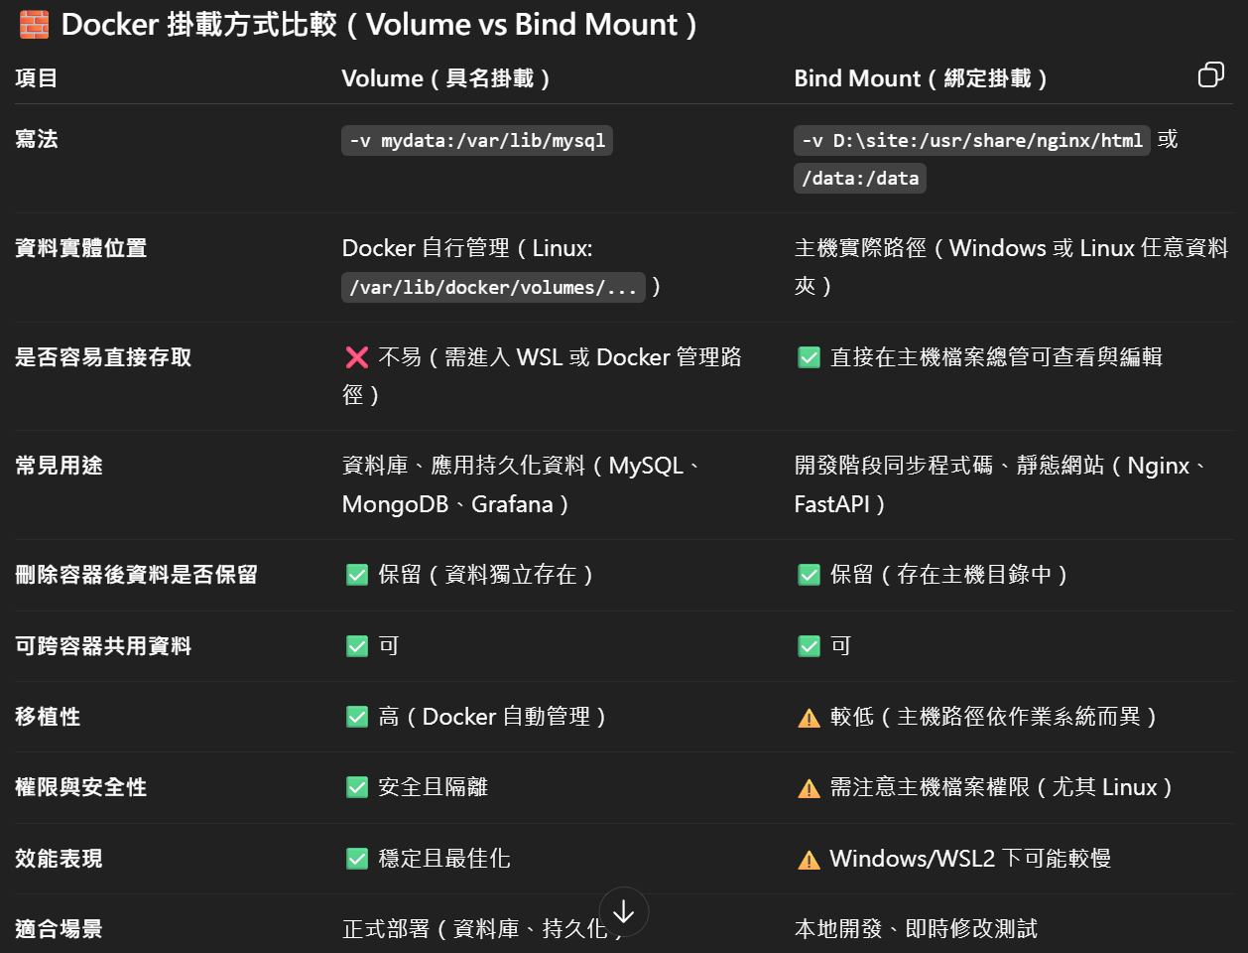
課程補充:volume詳解
我們之前用的都是Bind Mount
宿主與容器的資料夾直接共通
也就是寄件人直接打東西拿給
收件人
具名掛載的方式是在容器與宿主
中間再建一個共通資料夾，像是
黑貓一樣貨品集中處
但是如果黑貓燒掉 也都沒了

Slide 42
課程補充:volume詳解
複習一下 我們直接拿之前的MYSQL 容器做測試，這案例我們會建立兩個MYSQL容器出來
Bind Mount
1.重新複習MYSQL 的DOCKER建立指令
docker run -d --name mysql-container -e MYSQL_ROOT_PASSWORD=root123 -e MYSQL_DATABASE=testdb -e MYSQL_USER=testuser -e MYSQL_PASSWORD=testpass -p 3306：3306 -v 'D：\docker\mysql：/var/lib/mysql' mysql：8.0
2.建立完畢 到宿主機的D：\docker\mysql 會看到MYSQL的設定檔都在裡面
3.使用docker exec -it [cntainername] sh 進入到mysql容器內部的/var/lib/mysql
4.在該資料夾建立一筆test123的檔案
5.回到D：\docker\mysql 看到這筆test123的檔案

Slide 43
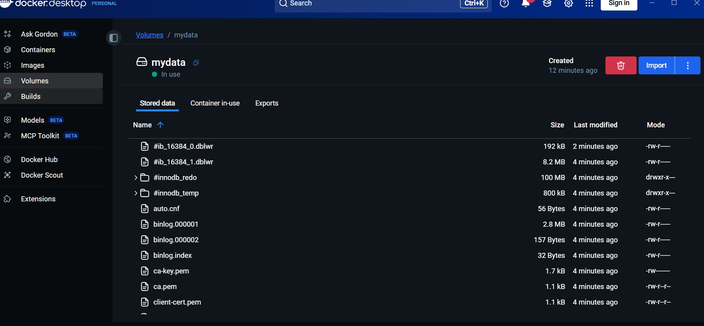
課程補充:volume詳解
具名掛載
1.docker volume ls 查看目前所有的掛載
2.docker volume create mydata 建立新的掛載
3.docker volume ls 查看新建的有存在
1.修改一下MYSQL 的DOCKER建立指令
docker run -d --name mysql-container -e MYSQL_ROOT_PASSWORD=root123 -e MYSQL_DATABASE=testdb -e MYSQL_USER=testuser -e MYSQL_PASSWORD=testpass -p 3307：3306 -v 'mydata：/var/lib/mysql' mysql：8.0
2.建立完畢 使用dockcer desktop查看volume確認存在

Slide 44
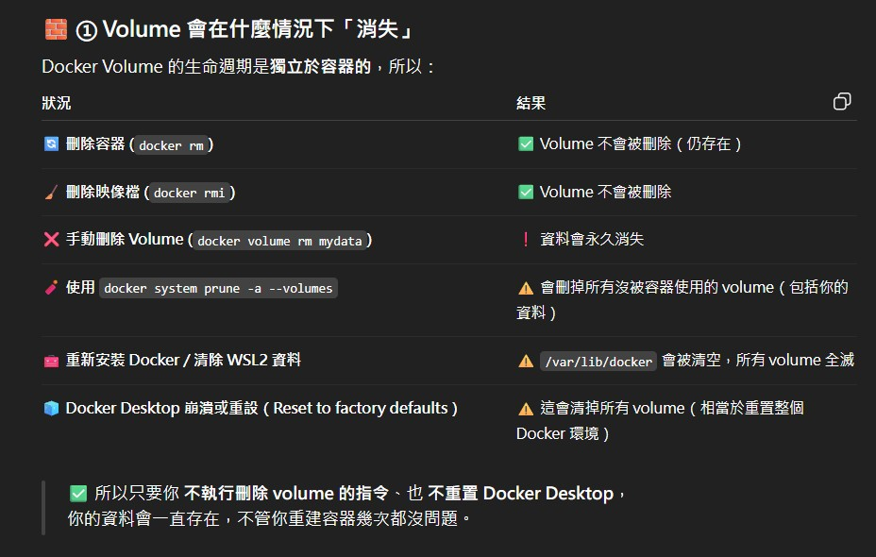
課程補充:volume詳解

Slide 45
課程補充:DevOps介紹
什麼是 DevOps？
一句話版本：
DevOps = 開發（Development）+ 運維（Operations）
讓「寫程式的人」和「維運伺服器的人」合作更順，開發、部署、修正都更快、更穩定。
🧩 傳統問題
以前公司會分兩組：
開發組（Dev）：寫程式、加功能
運維組（Ops）：負責伺服器、上線、監控
結果常常變成：
「我程式在我電腦能跑啊！」
「可是在伺服器上就壞掉啊！」
兩邊各做各的，交接時容易出錯、效率低、修 bug 慢。
🚀 DevOps 想解決什麼？
DevOps 的目標是：
讓開發和運維像一支團隊，一起快速又安全地交付產品。
它透過工具與流程自動化，減少人為失誤、縮短開發到上線的時間。

Slide 46
課程補充:DevOps介紹
DevOps vs SRE
DevOps 是理念，SRE 是實踐。
DevOps 提倡「開發與運維合作」的文化，
SRE 則是 Google 把這個理念「工程化、制度化」的一種具體做法。
🔍 定義
DevOps Development + Operations 一種文化與流程理念，希望開發和運維協作、自動化、快速交付。
SRE Site Reliability Engineering 一個實作方法論與職位角色，以工程方式確保系統的可靠性、可用性。

Slide 47
課程補充:DevOps介紹
四大領域
DevOps 主要領域有四個
☁️ 一、雲端（Cloud）
概念：
不再自己架伺服器，而是把系統部署在像 AWS、Azure、GCP 這樣的雲端平台。
你只要「租」運算資源，想要加 CPU、記憶體、磁碟都可以幾分鐘搞定。
好處：
彈性擴充（人多時自動加機器）
不用維護硬體
適合自動化部署
代表技術：
AWS、GCP、Azure、Kubernetes、Docker
這次雲端工程師養成班後面就會教到GCP

Slide 48
課程補充:DevOps介紹
四大領域
🔄 二、CI/CD（持續整合 / 持續部署）
概念：
讓「程式寫完 → 自動測試 → 自動上線」整個過程全自動化。
不需要每次都手動上傳或重啟伺服器。
好處：
省時間、省人力
上線更穩定、可快速修正 bug
代表工具：
Jenkins、GitLab CI、GitHub Actions、Argo CD
後面課程會簡單介紹Jenkins的使用方式

Slide 49
課程補充:DevOps介紹
四大領域
📜 三、日誌（Logging）
概念：
系統在運行時會記錄發生的事情（例如使用者登入、錯誤、請求時間）。
這些紀錄就是「日誌」，幫助你追蹤問題、分析行為、偵錯。
好處：
出問題可快速找原因
可分析使用者行為、效能瓶頸
代表工具：
Elasticsearch、Logstash、Kibana（ELK Stack）、Filebeat、Fluentd

Slide 50
課程補充:DevOps介紹
四大領域
👀 四、監控（Monitoring）
概念：
即時觀察伺服器與系統的健康狀況，像 CPU、記憶體、流量、錯誤率等。
出問題能自動發警報。
好處：
提早發現異常（不用等使用者報錯）
可視化系統狀況
代表工具：
Prometheus、Grafana、Zabbix、Datadog

Slide 51
課程補充:DevOps介紹
四大領域
DevOps的出發點就是以更快速解決客戶問題
目的就是合作，自動化

